Slide 1
Sistemas digitales laboratorio
EJERCICIO EF1
Autor : Damian Guillermo Morales Cruz
Codigo: 2180389
grupo: O2A

Slide 2
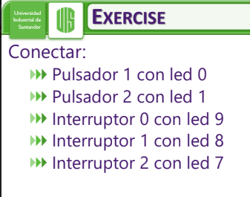
Ejercicio

Slide 3
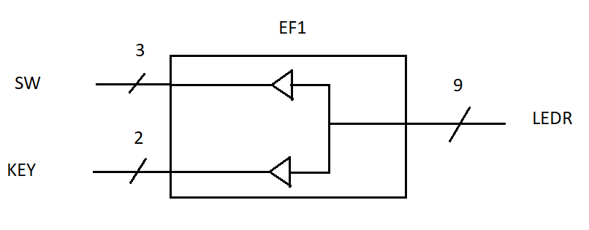
Diagramas del circuito

Slide 4
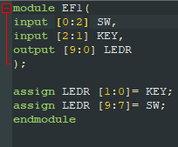
descripción

Slide 5
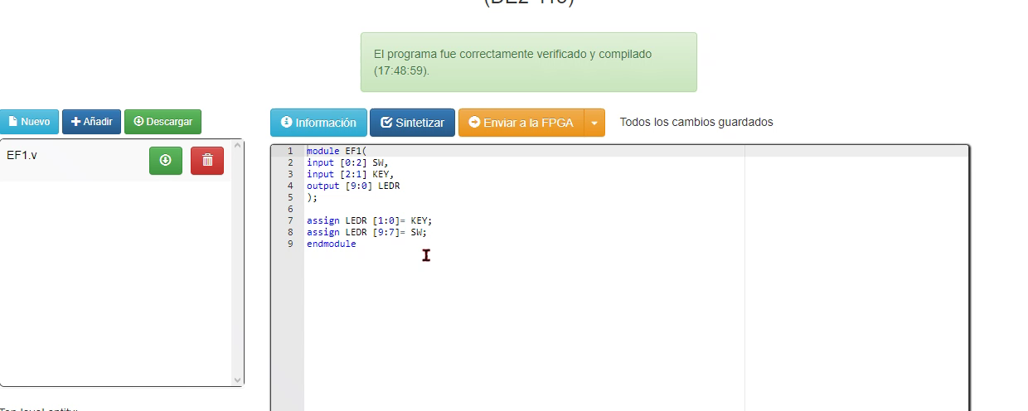
Implementación en labsland-fpga

